Slide 1

HTML I: Conceitos Básicos
Trabalhando com formulários

Slide 2
HTML I: Conceitos Básicos
Trabalhando com formulários
Diogo Medeiros Mainardes Desenvolvedor Sênior / Tech Lead @diogomainardes.dev linkedin.com/in/diogomainardes twitch.tv/dimmbr

Slide 3
Sobre Mim
Mais de 20 anos como programador
Conhecimento prático em diversos projetos
Experiência em gestão de pessoas e treinamentos
Investidor
Cozinhar para mim é uma terapia
Lives na Twitch. Para novidades, me adicionem no Instagram
@diogomainardes.dev linkedin.com/in/diogomainardes twitch.tv/dimmbr

Slide 4
Percurso
Tag <form>
Tag <input>
Tag <checkbox> e <radio>
Tag <button>
Tag <select>
Tag <textarea>

Slide 5
Objetivo Geral
Rever algumas tags HTML. Entender como funcionam os formulários de um website e como uma informação enviada através de formulário chega até o servidor.

Slide 6
Trabalhando com Formulários
Tag <form>
// Vamos começar

Slide 7
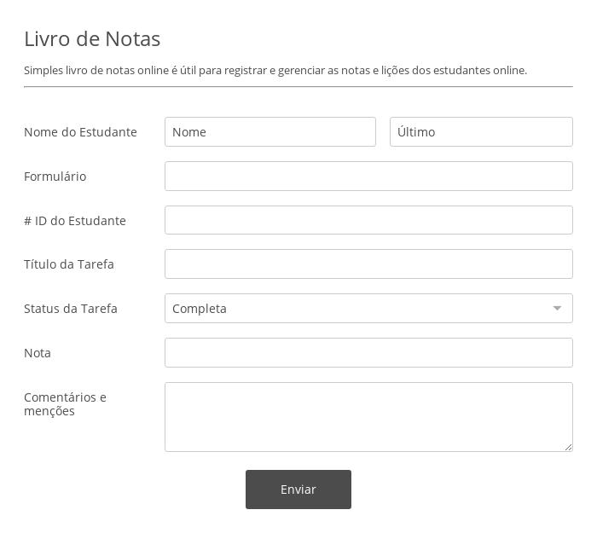
Exemplos

Slide 8







Comunicação Client x Server
Banco de dados (Databases)
Clientes (Clients)
Servidores (Servers)

Slide 9
Trabalhando com Formulários
Tag <form>
// Vamos começar

Slide 10
Trabalhando com Formulários
Tag <input> e seus tipos
//

Slide 11
Trabalhando com Formulários
Checkbox e Radio button

Slide 12
Trabalhando com Formulários
Tag <button> e seus tipos
//

Slide 13
Trabalhando com Formulários
Tag <select> e seus tipos
//

Slide 14
Trabalhando com Formulários
Tag <textarea>
//

Slide 15
Obrigado!
@diogomainardes.dev linkedin.com/in/diogomainardes twitch.tv/dimmbr

